Slide 1
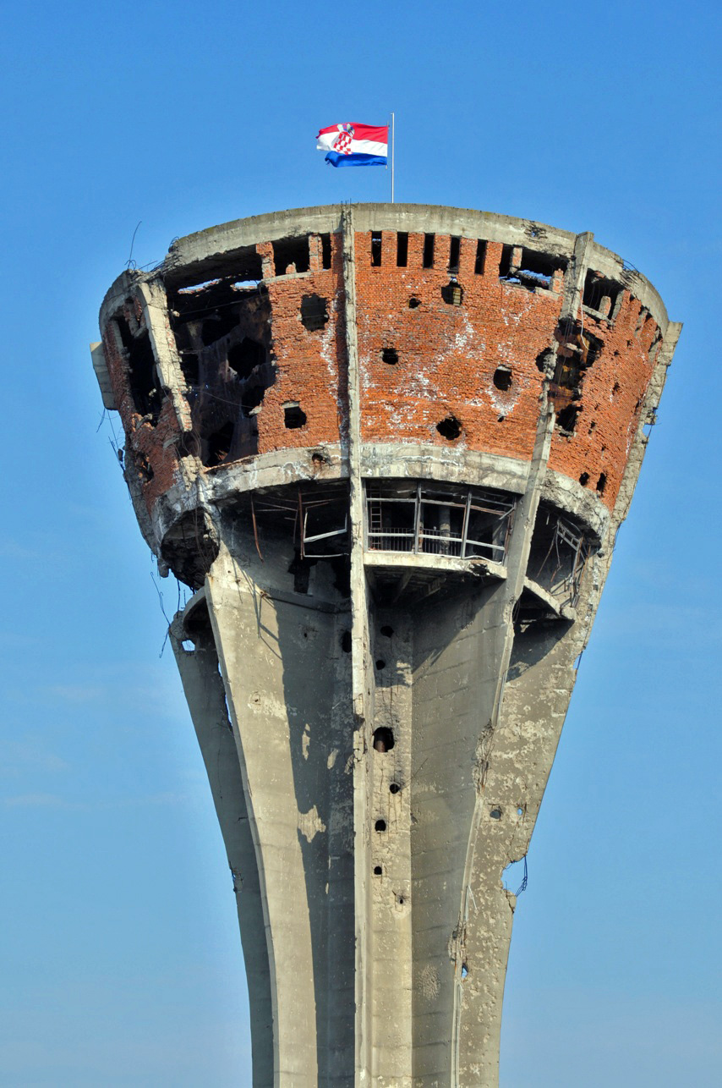
VUKOVARSKI RAT
Izradio: marin prester I neo jedvajić

Slide 2
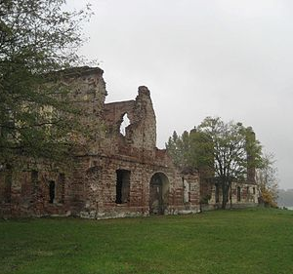
Okupacija vukovara
U rujnu 1991. godine počele su borbe na prilazima Vukovara
Selo Berak je palo 2. rujna i sve stanovnike su potjerali
Dana 5. rujna 1991. godine, bio je do tada najžešći napad na Vukovar, kojem branitelji odolijevaju
Drugi napad je išao na Borovo Naselje

Slide 3
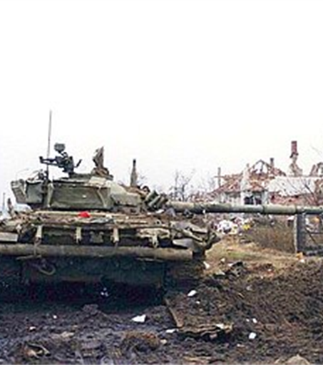
RAT U VUKOVARU
Dana 29. rujna 1991. godine, u Vukovar su stigle 4 haubice i 4 kamiona streljiva (to je bilo oružje iz osvojene vojarne u Varaždinu)
2. listopada napadnuto je Sajmište. Cijelo jutro vodile su se žestoke borbe, uništena su 3 tenka i 1 oklopno vozilo, te oko 100 pješaka

Slide 4
RAT U VUKOVARU
Nakon što su branitelji uništili oklop, bilo je još neprijatelja koji su se sakrili po okolnim kućama, pa je svaku kuću trebalo čistiti.
Taj dan je neprijatelj u Vukovaru izgubio 30 tenkova i oklopnih transportera, ubijeno je 200 vojnika, a na grad je palo 11.000 granata.

Slide 5
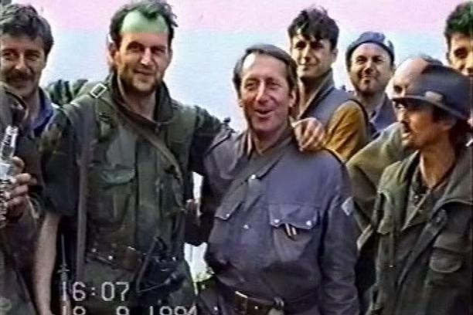
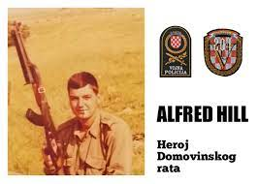
RAT U VUKOVARU
Od 15. listopada 1991. godine, Vukovar je u potpunom okruženju
Dana 16. listopada pogiba Blago Zadro, (zapovjednik obrane Borova Naselja)
Također istoga dana pogiba i Alfred Hil koji je bio zapovjednik Vojne policije
Od 7. do 8. studenog napadi na Vukovar ne prestaju, neki uspijevaju pobjeći iz grada, a neki umiru

